Slide 1

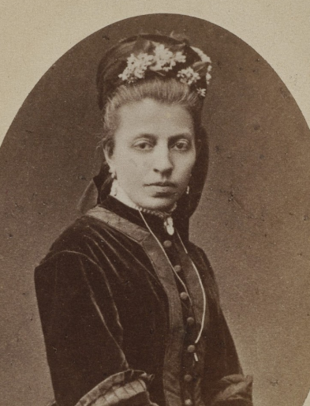
Eliza
Orzeszkowa
„Gloria victis”
„Nad Niemnem”

Slide 2
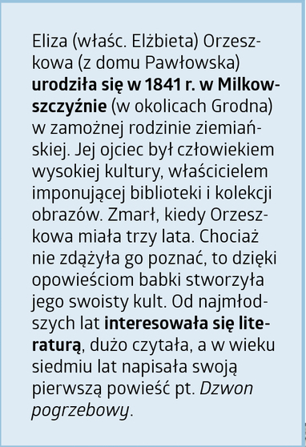
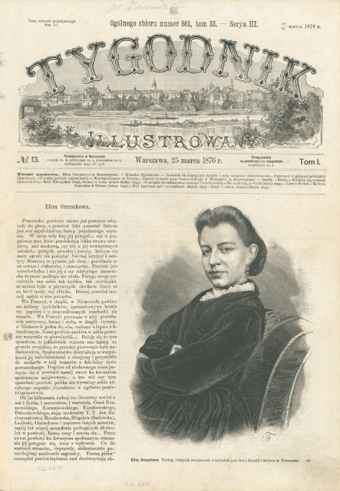

Slide 3
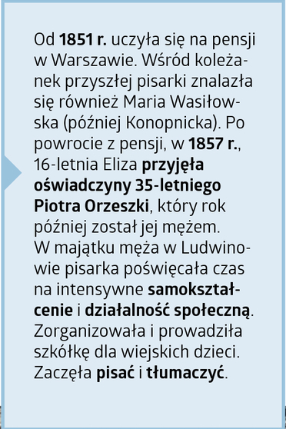
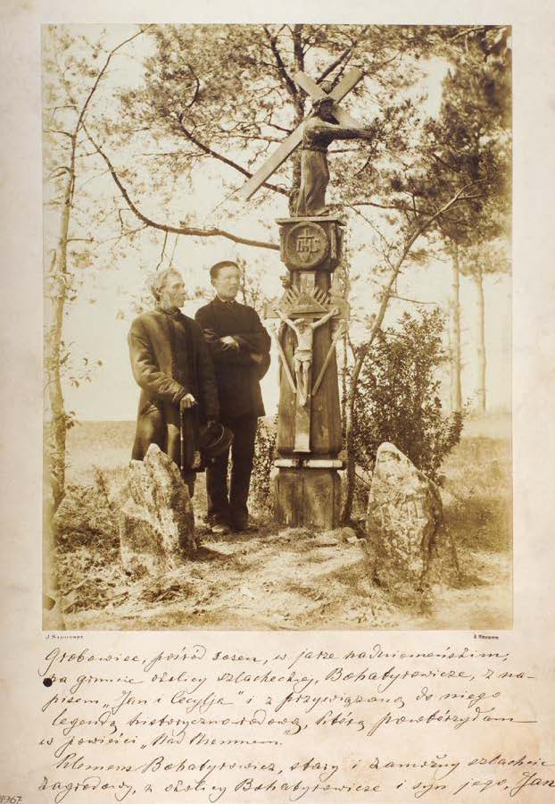

Slide 4
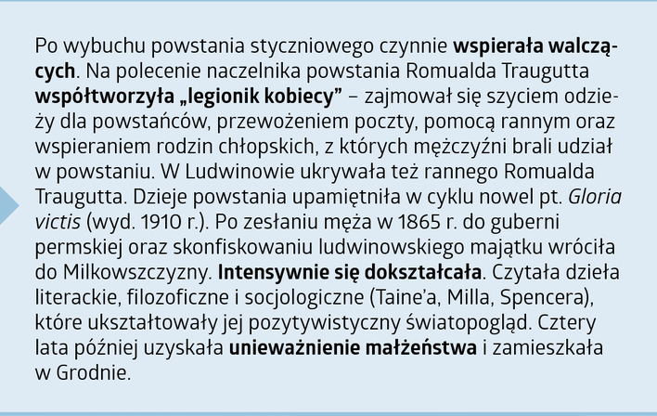
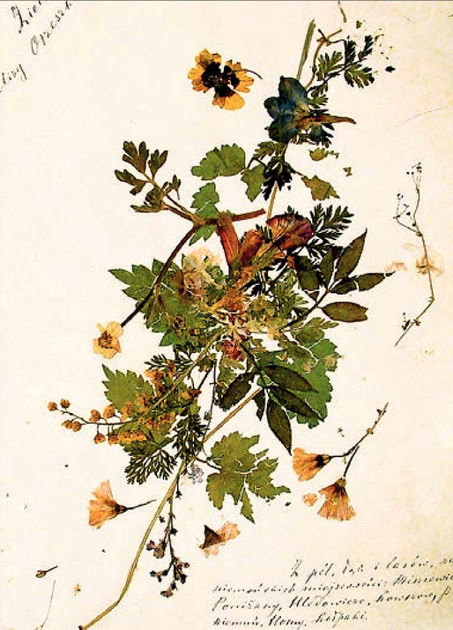

Slide 5
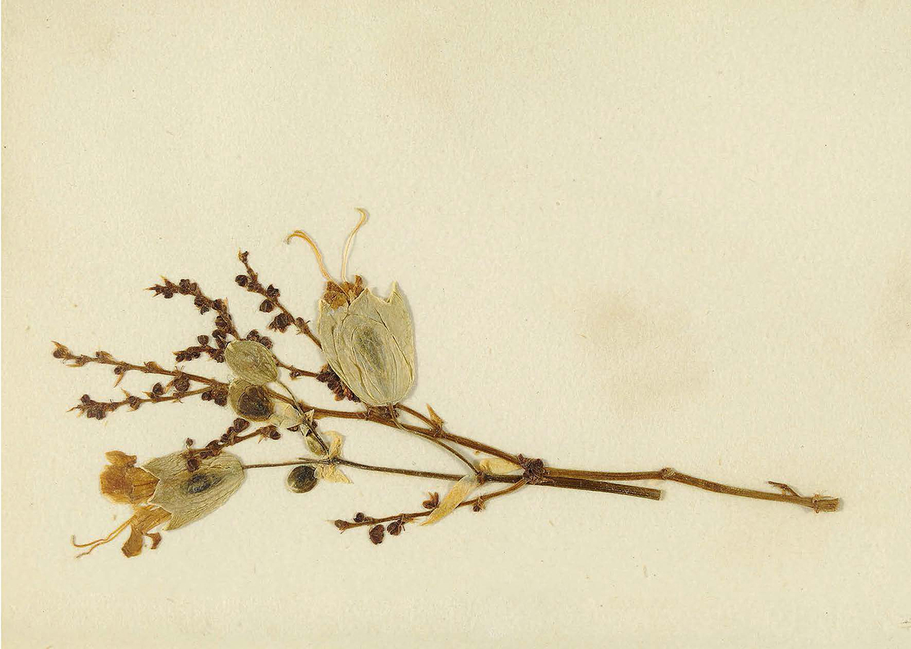
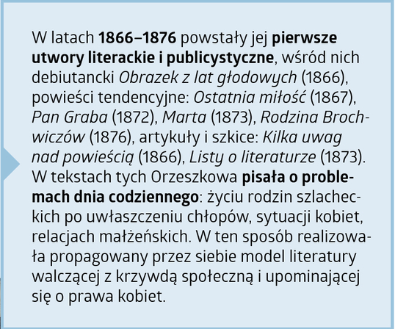

Slide 6
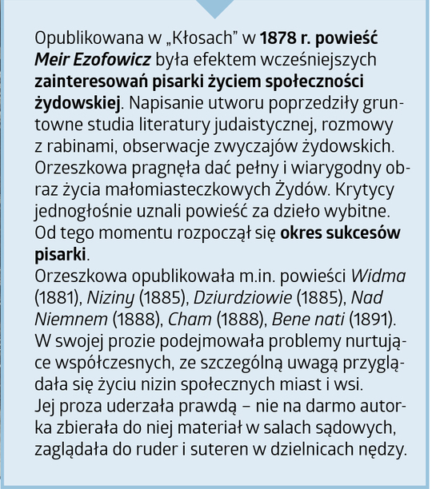
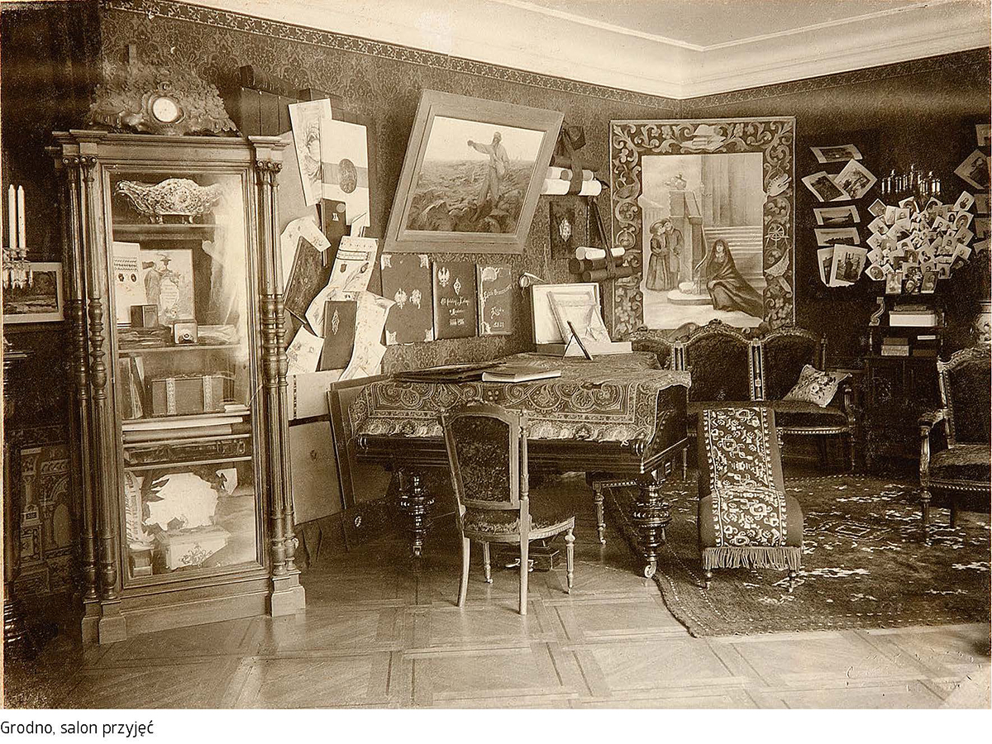
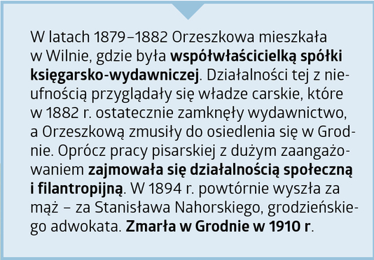

Slide 7
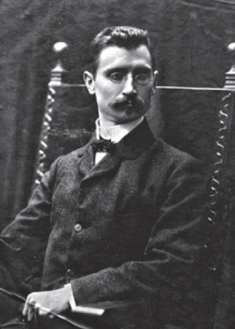
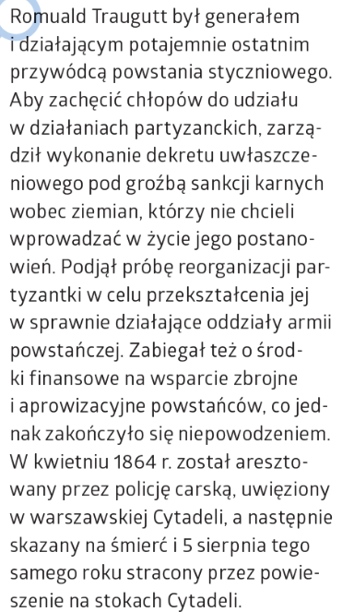
„Chwała zwyciężonym”
jedna z nowel cyklu
treść związana z powstaniem styczniowym
charakter wspomnieniowy
elementy autobiograficzne – zaangażowana 22-letnia kobieta
Polesie, postać historyczna: Romuald Traugutt, którego Orzeszkowa ukrywała w posiadłości męża w Ludwinowie, a po upadku powstania z narażeniem życia przewiozła karetką do granicy Królestwa Polskiego, co uratowało mu życie

Slide 8
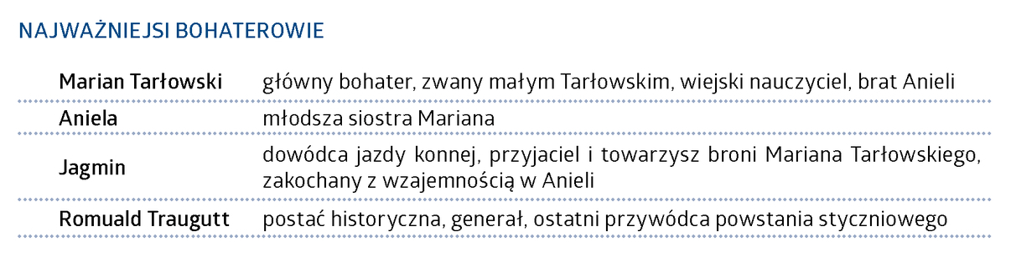
Tren na cześć powstańców
ogrom ofiar, heroizm i tragizm uczestników powstania
moralny obowiązek walki o wolność ojczyzny w sytuacji zagrożenia narodowego bytu, nawet kosztem własnego życia
cześć bezimiennym bohaterom
idealiści, kierujący się w życiu takimi wartościami, jak miłość, przyjaźń, służba obywatelska, praca, patriotyzm
narracja trzecioosobowa, ale narratorem jest też natura

Slide 9
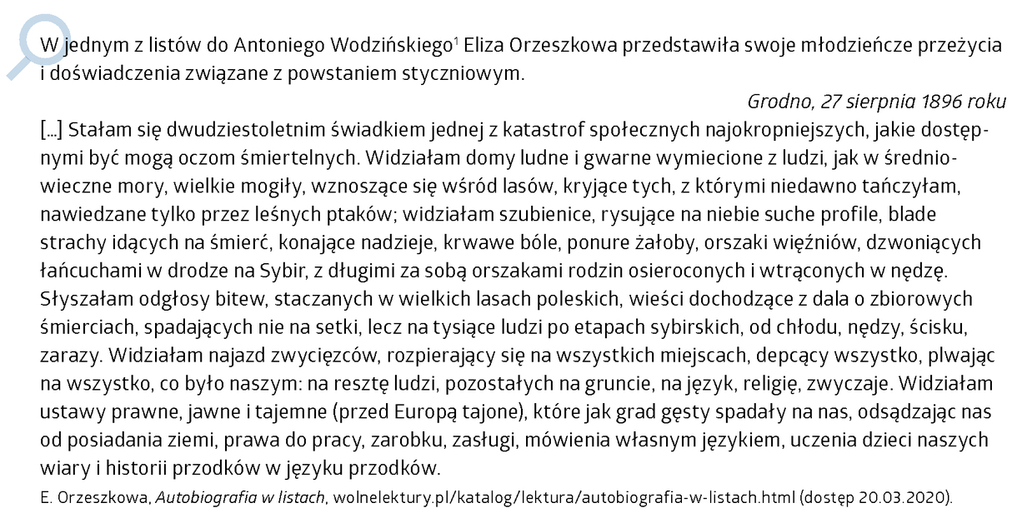

Slide 10
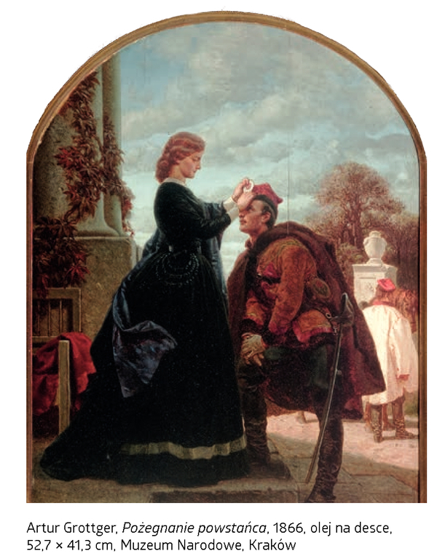
Po przeczytaniu, s.123-131.
animizacja, personifikacja
rozmowa drzew i kwiatów z wiatrem
obraz powstania i powstańców (tragizm, heroizm, odwaga, poświęcenie, gloryfikacja)
rola drzew
wiatr jako symbol

Slide 11
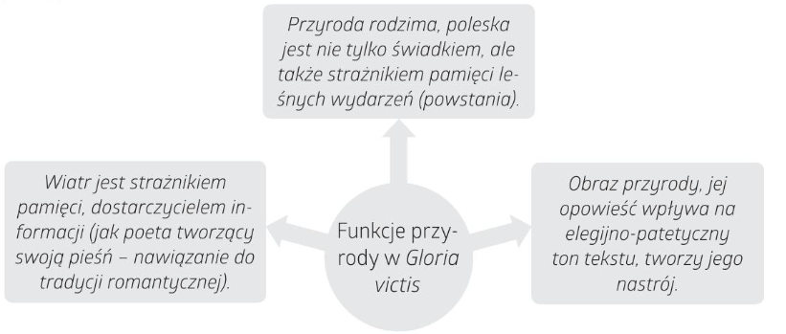
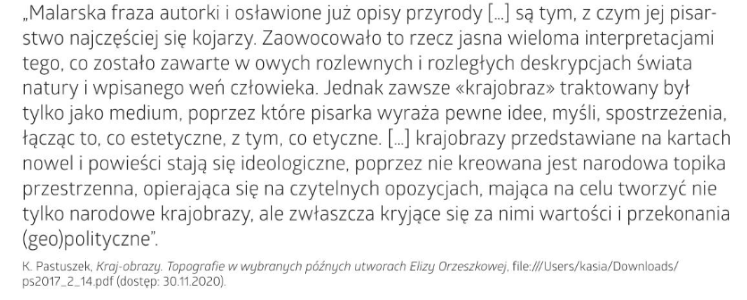

Slide 12
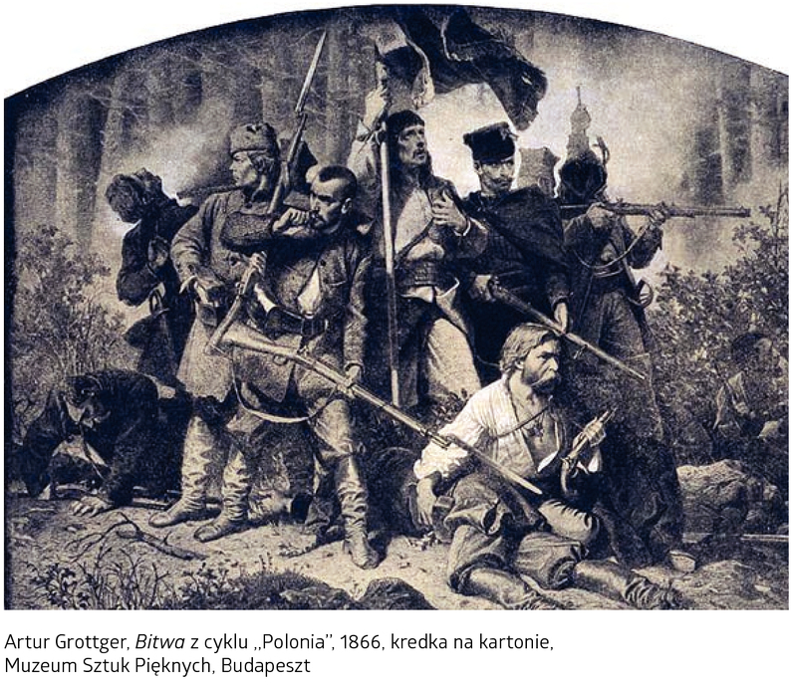
wyidealizowany Traugutt
mitologizacja postaci
stylizacja na język Biblii
Niczym Mojżesz czy Chrystus, Leonidas, wódz czy zbawiciel, uosobienie poświęcenia, duchowy przywódca, autorytet moralny – walka o przyszłość

Slide 13
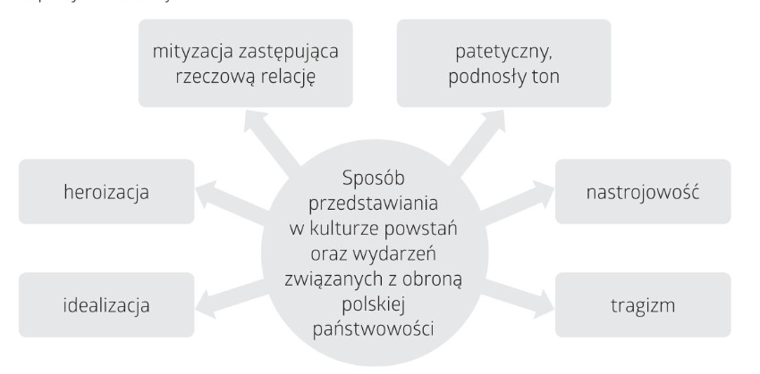
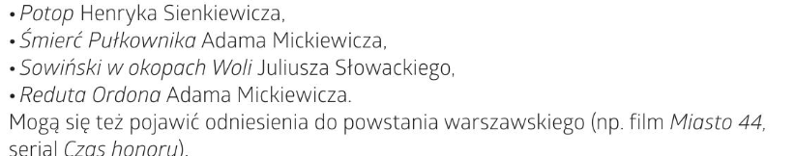

Slide 14
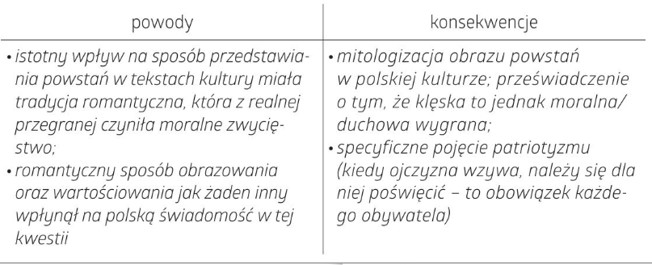
Heroiczno-patetyczny sposób przedstawiania zrywów narodowych w polskiej kulturze

Slide 15
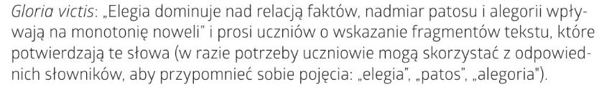
Józef Bachórz:
Opowieść dębu i świerku a Tarłowski (wygląd, cechy charakteru i stosunek narratora)
Delikatny, dziewczęca uroda, zamyślony -> brudny, zakrwawiony, niespokojny
Odważny, skromny

Slide 16
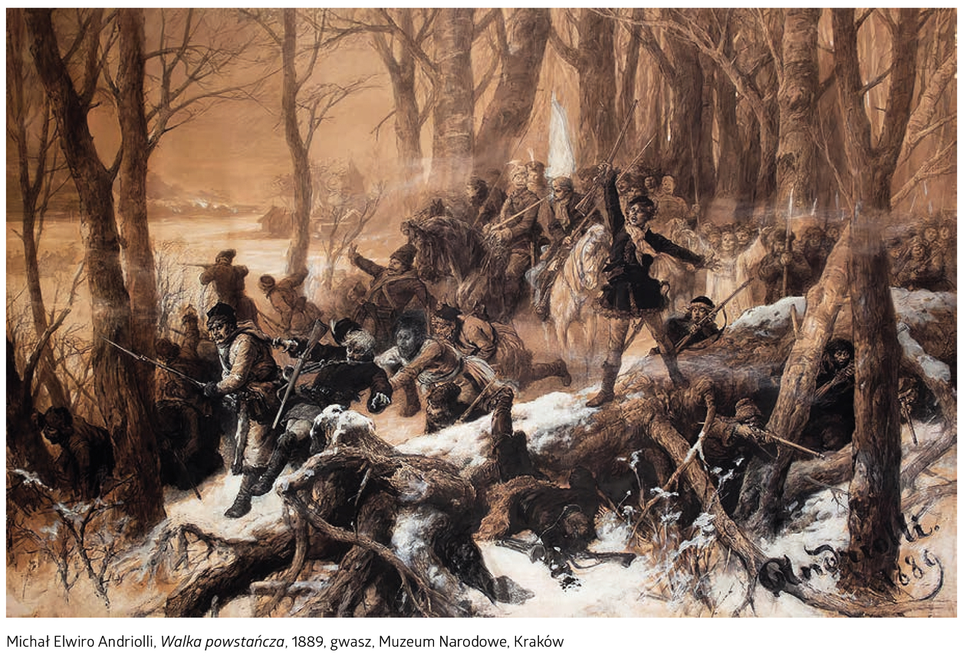
Obrazowanie apokaliptyczne
(groza wojny, śmierci, katastrofizm, walka dobra ze złem, tragizm klęski powstania przeplata się z wizją przyszłego zwycięstwa; przyroda staje się świadkiem historii, narratorem i triumfalnym obwieścicielem chwały pokonanych, przekazując ich dzieje i legendę, przezwyciężając zapomnienie, powstańcy jako męczennicy, są niczym święci)
Sakralizacja postaci Tarłowskiego
Zmiana roli wiatru

Slide 17
Porozmawiajmy o utworze
Cechy baśni, mitu i legendy.
Nawiązanie do etosu rycerskiego.
Cechy stylu poetyckiego.
Motyw grobu.
Ocena powstania i powstańców.

Slide 18
Baśń, mit, legenda?
Cechy baśni:
Fantastyczne elementy (mówiące drzewa, wiatr, który snuje opowieść)
Uniwersalne przesłanie (o zwycięstwie dobra nad złem)
Cechy mitu:
Apoteoza bohaterów (działania powstańców są przedstawione jako heroiczny czyn o wielkiej wartości historycznej i moralnej)
Walka dobra ze złem (bitwa z perspektywy apokaliptycznej staje się ścieraniem się odwiecznych sił dobra i zła)
Perspektywa wieczności (działania bohaterów nie dotyczą tylko ich samych, ale przyszłości i walki o wolność, co ma wymiar sakralny)
Cechy legendy:
Opowieść o autentycznych wydarzeniach (fabuła jest osadzona w konkretnej rzeczywistości historycznej – klęsce powstania styczniowego)
Połączenie faktów i fantazji (obok postaci historycznych (np. Traugutt) pojawiają się elementy fantastyczne, a całość ma konwencję narracji wiecznego lasu)
Nawiązanie do rzeczywistych postaci (postacie Traugutta i Tarłowskiego mają cechy sakralne, przypominając świętych czy Chrystusa)

Slide 19
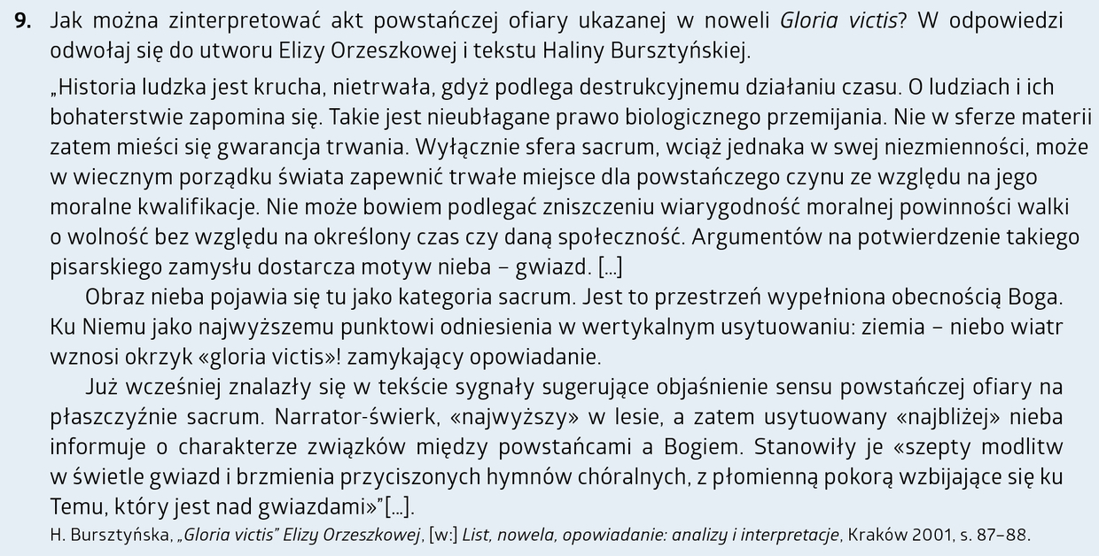

Slide 20
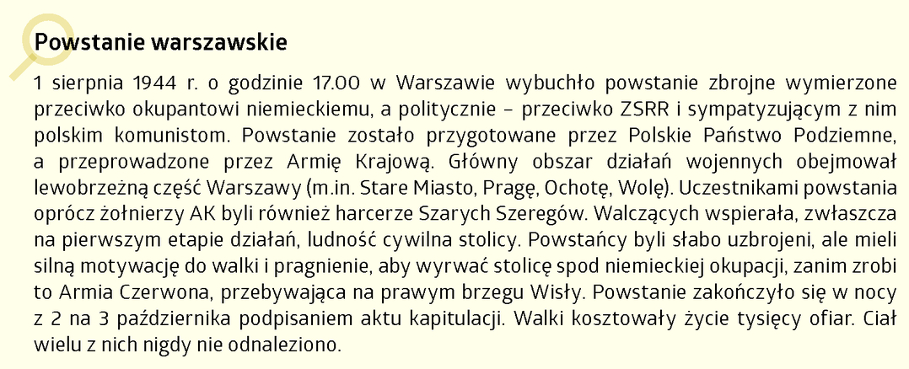
Czytamy, s. 133-135. NAWIĄZANIE!
Wańkowiczówna a Tarłowski
Cechy lamentu
Waga pamięci po powstańcach

Slide 21
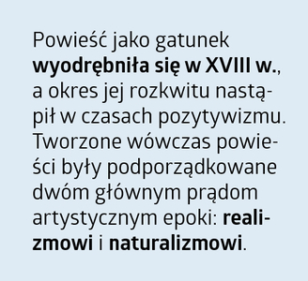
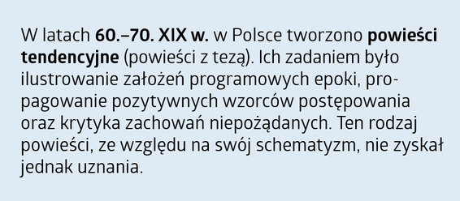
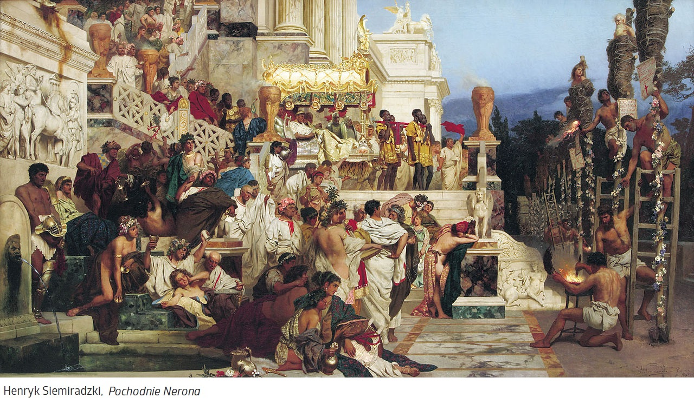
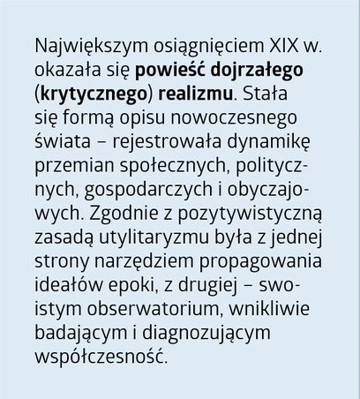
POWIEŚĆ

Slide 22
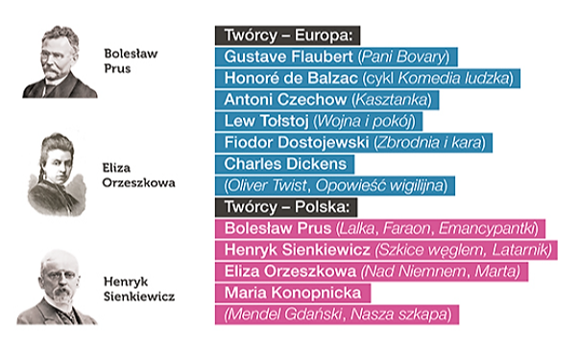
Na podstawie tabeli ze strony 137, omów podobieństwa i różnice między powieścią realistyczną (tendencyjną i dojrzałego realizmu) oraz naturalistyczną.

Slide 23
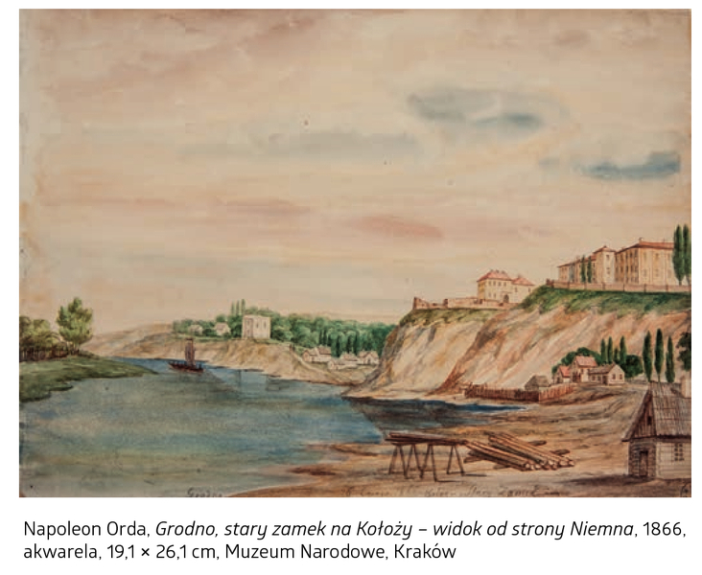
„Nad Niemnem”
propozycja napisania powieści społecznej ukazującej konflikt pokoleń
i relacje między szlachtą a chłopami
związek panny z wyższych sfer
z mężczyzną niższego stanu
emocjonalny związek z okolicą – Miniewiczami, nadniemeńską przyrodą, życiem mieszkańców i szlachty
z zaścianka Bohatyrowicze

Slide 24
Problematyka
od czerwca do końca sierpnia 1886 r.
obraz szlachty zagrodowej – rodowód, tradycje, problemy, wartości
sytuacja ziemiaństwa – trudności życiowe
ekonomiczne naciski i represje wobec ludzi zaangażowanych w powstanie
analogie do „Pana Tadeusza”
bogaty majątek w Osowcach, średniozamożny dwór w Korczynie, biedna Olszynka, zaścianek Bohatyrowiczów
dwór jako gniazdo rodu szlacheckiego, gdzie kultywuje się tradycje rodzinne
i narodowe
rola pracy i nauki
pozycja kobiet w społeczeństwie
wątki miłosne
konflikt pokoleń, różnice postaw ideowych i moralnych
szacunek dla powstania styczniowego i jego uczestników

Slide 25
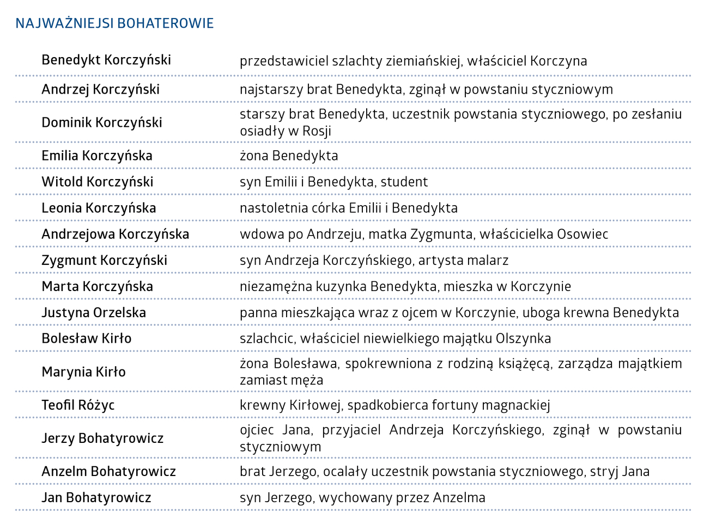
-

Slide 26
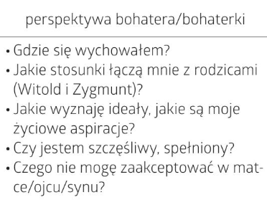
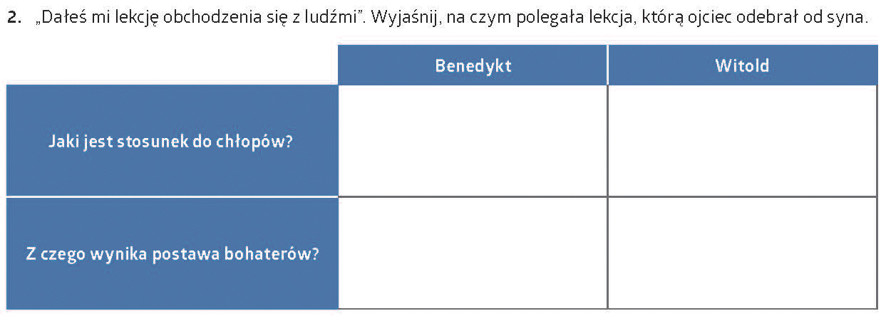
Między pokoleniami… s. 139-141.
Ideały pozytywistyczne (Witold)
Dlaczego ojciec i syn nie potrafią się porozumieć?

Slide 27
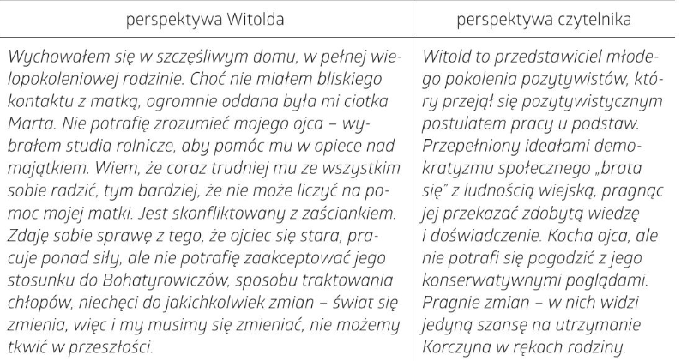
Z innej perspektywy…

Slide 28
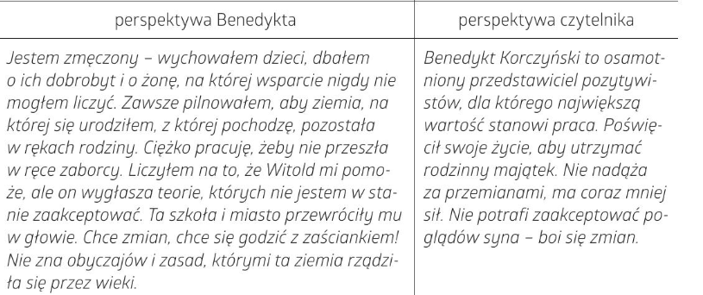
Z innej perspektywy…

Slide 29
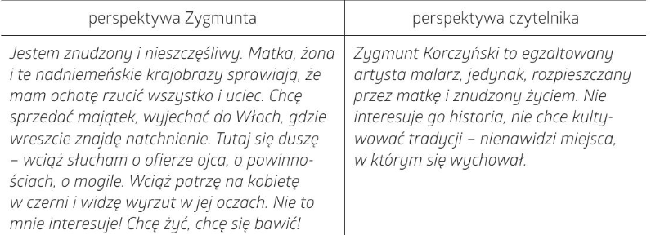
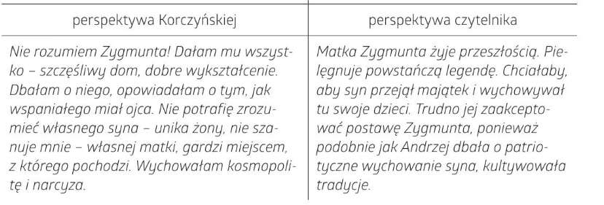
Z innej perspektywy…

Slide 30
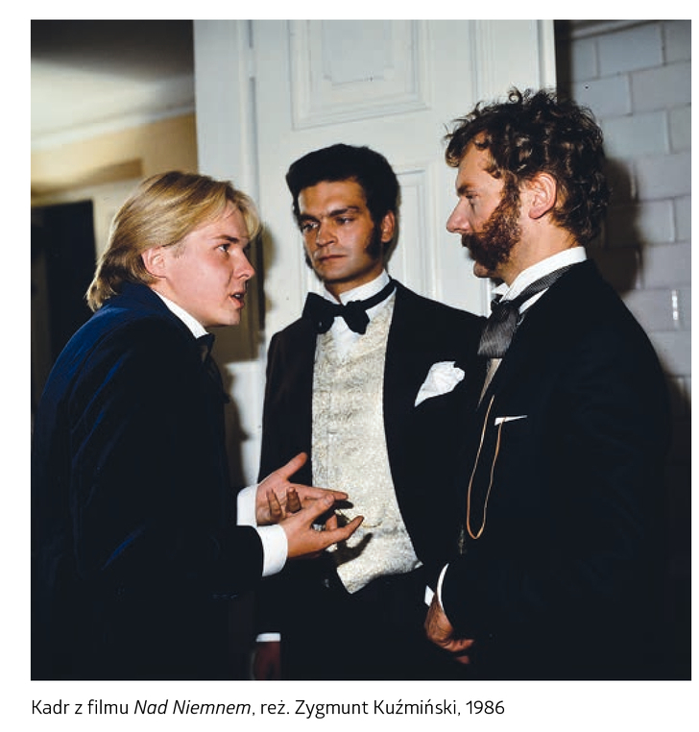
s. 142-144.
wychowanie
cele
wartości moralne
Zygmunt jako syn, artysta, Polak
Witold a Zygmunt
konflikt pokoleń

Slide 31
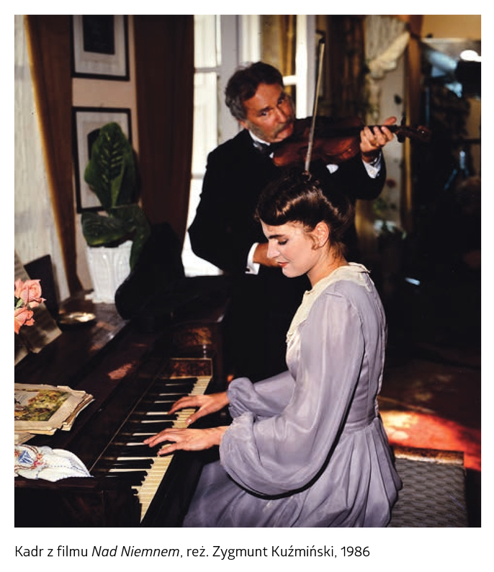
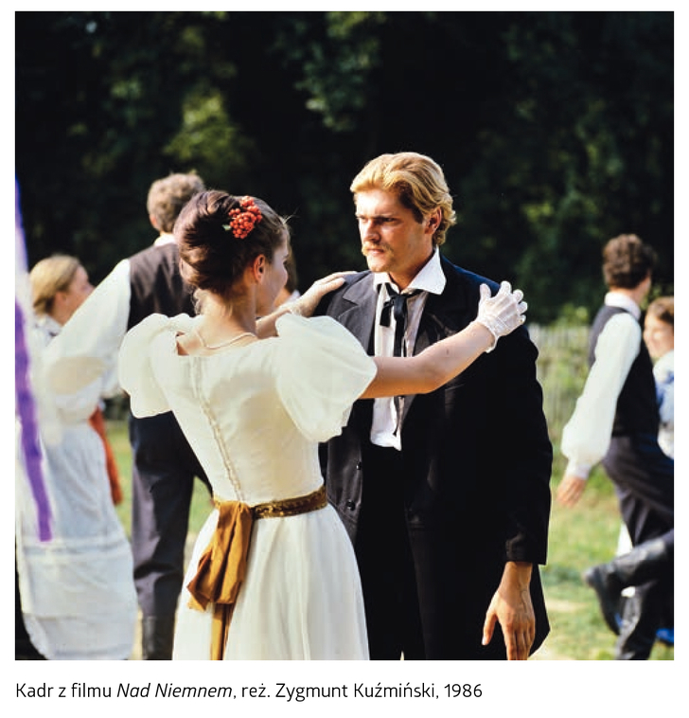
s. 145-150.
Mezalians, różnice i przewinienia wobec miłości Marty
Justyna a pozytywistyczne wartości

Slide 32
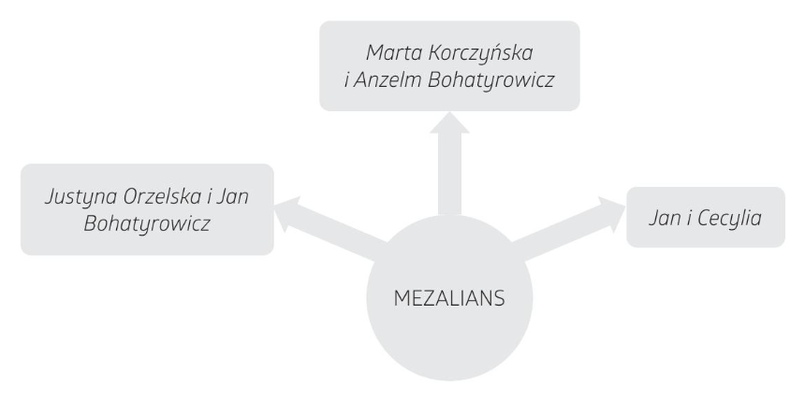

Slide 33
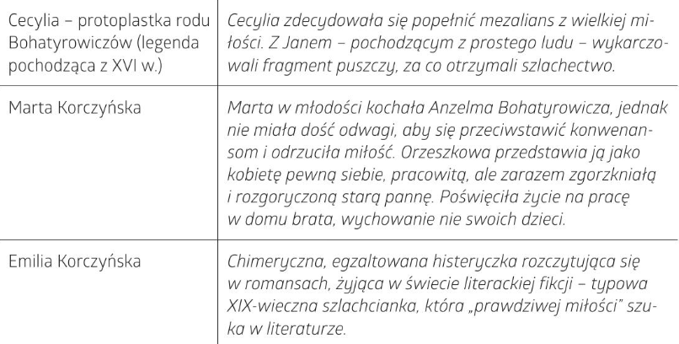
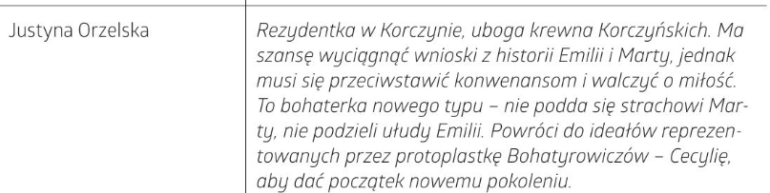

Slide 34
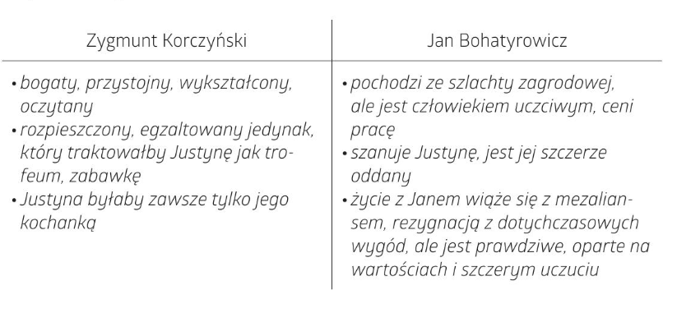
Jan czy Zygmunt?

Slide 35
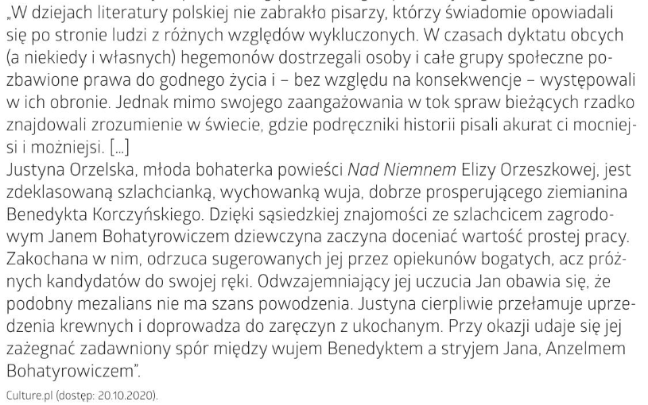

Slide 36
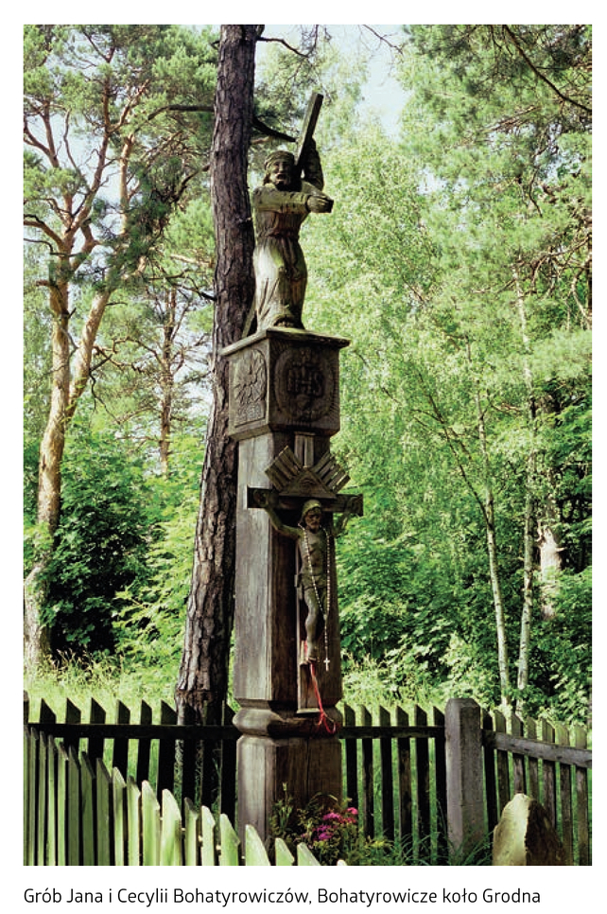
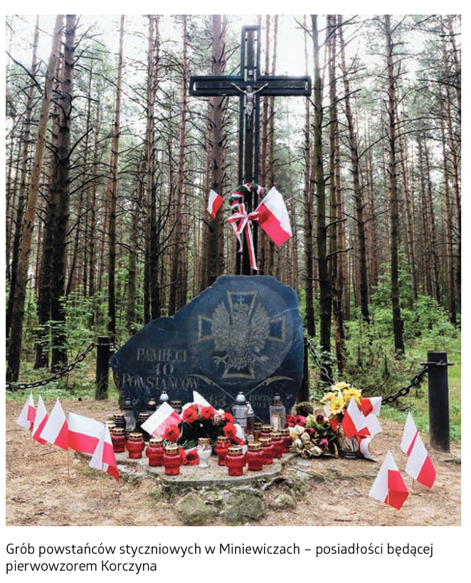
Praca i walka, s. 150-159.

Slide 37


Slide 38



Slide 39



Slide 40

Emocje

Slide 41


Przyroda

Slide 42


Slide 43


Slide 44


Slide 45

Podsumowując…

Slide 46


Slide 47


Slide 48


Na koniec:
udowodnij, że jest to utwór realistyczny;

Slide 49


